Slide 1
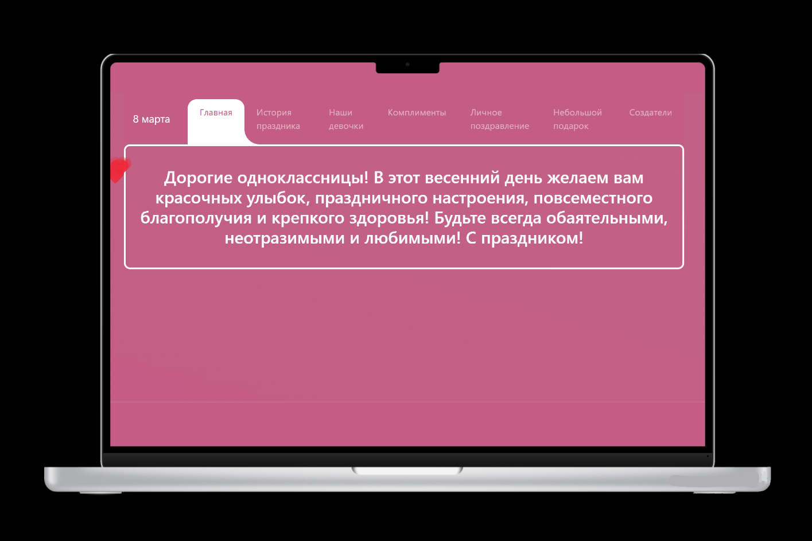
Сайт на 8 марта

Slide 2
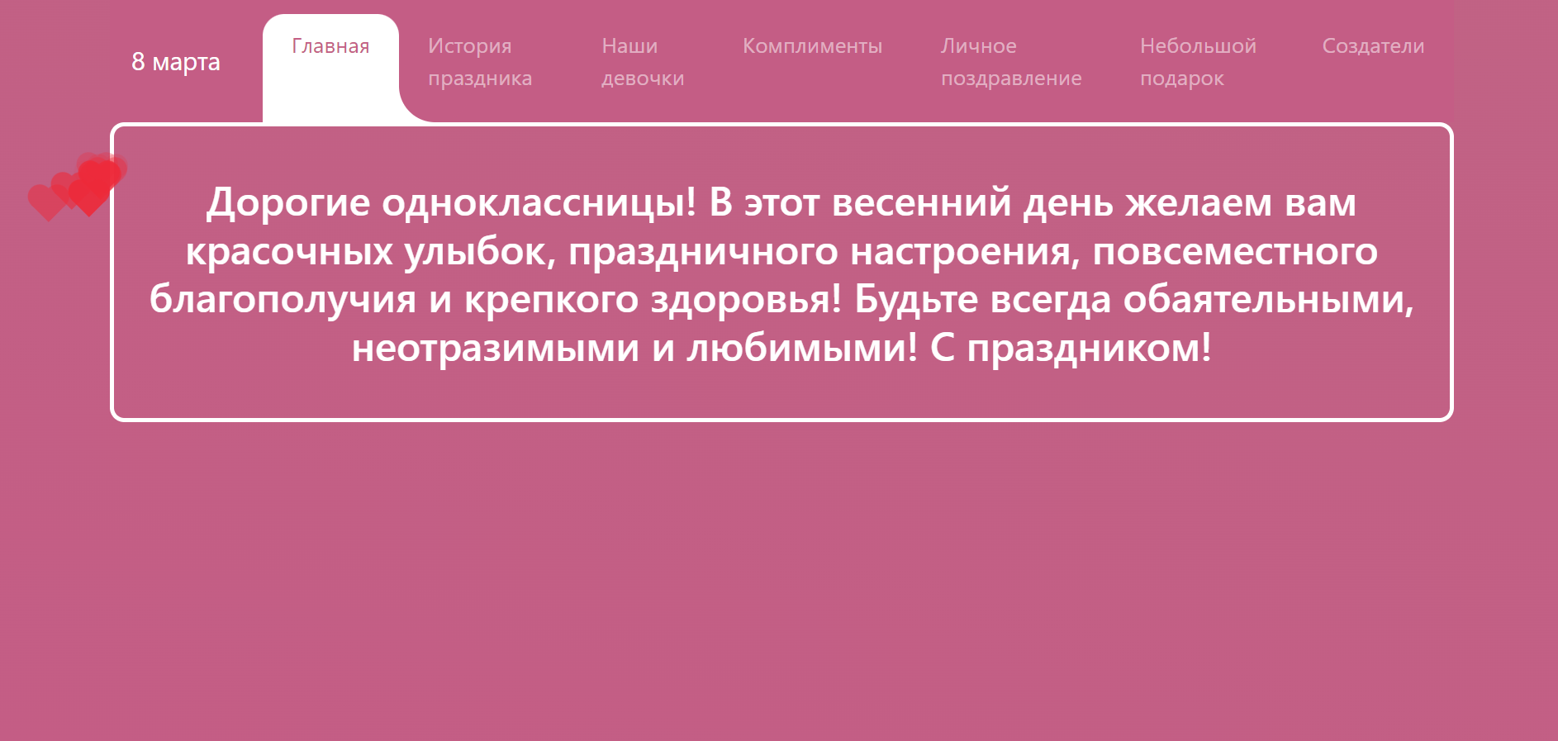
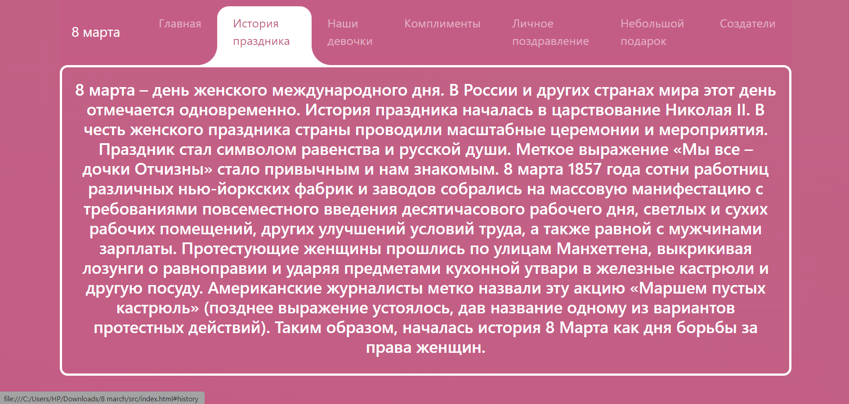
Текст, текст, текст!
История праздника
Главная страница

Slide 3

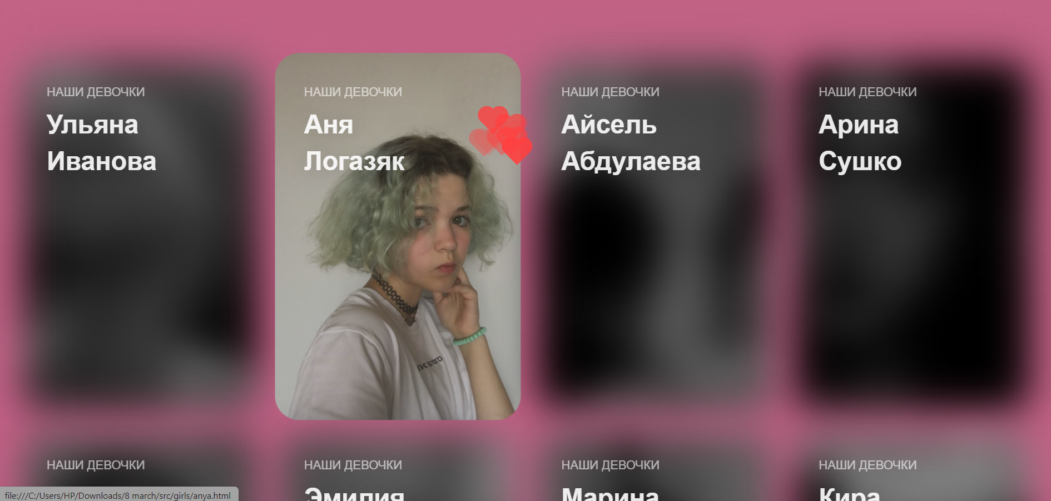
Галереи
Фотогалерея с описаниями
Комплименты

Slide 4
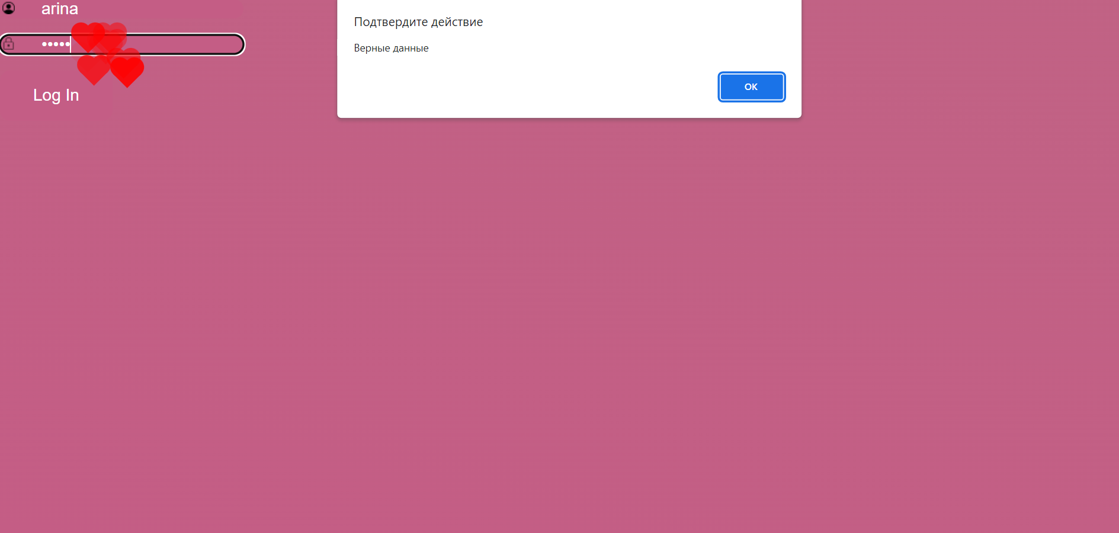
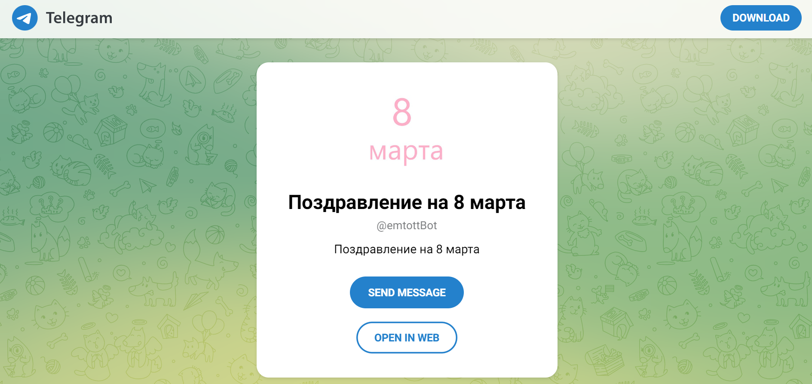
Личное поздравление
Бот в Telegram
Система логин/пароль

Slide 5
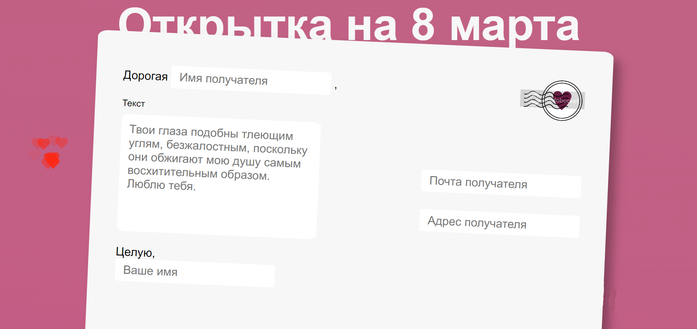
Конструктор открыток

Slide 6
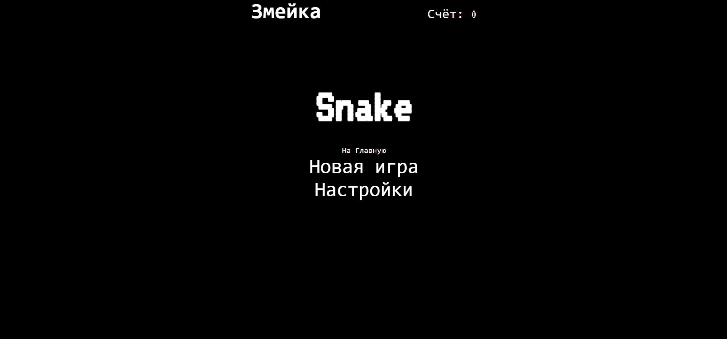
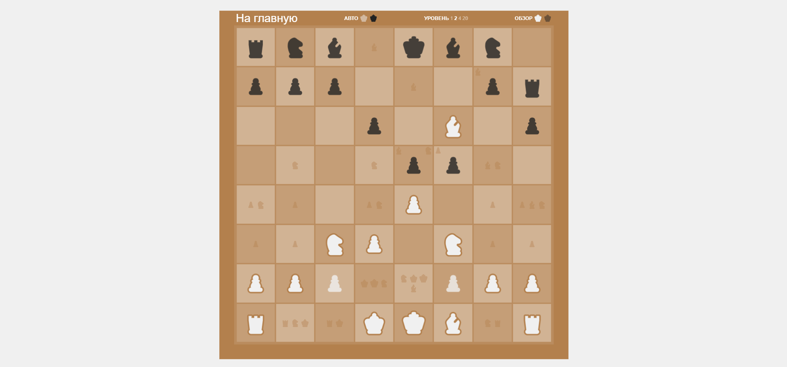
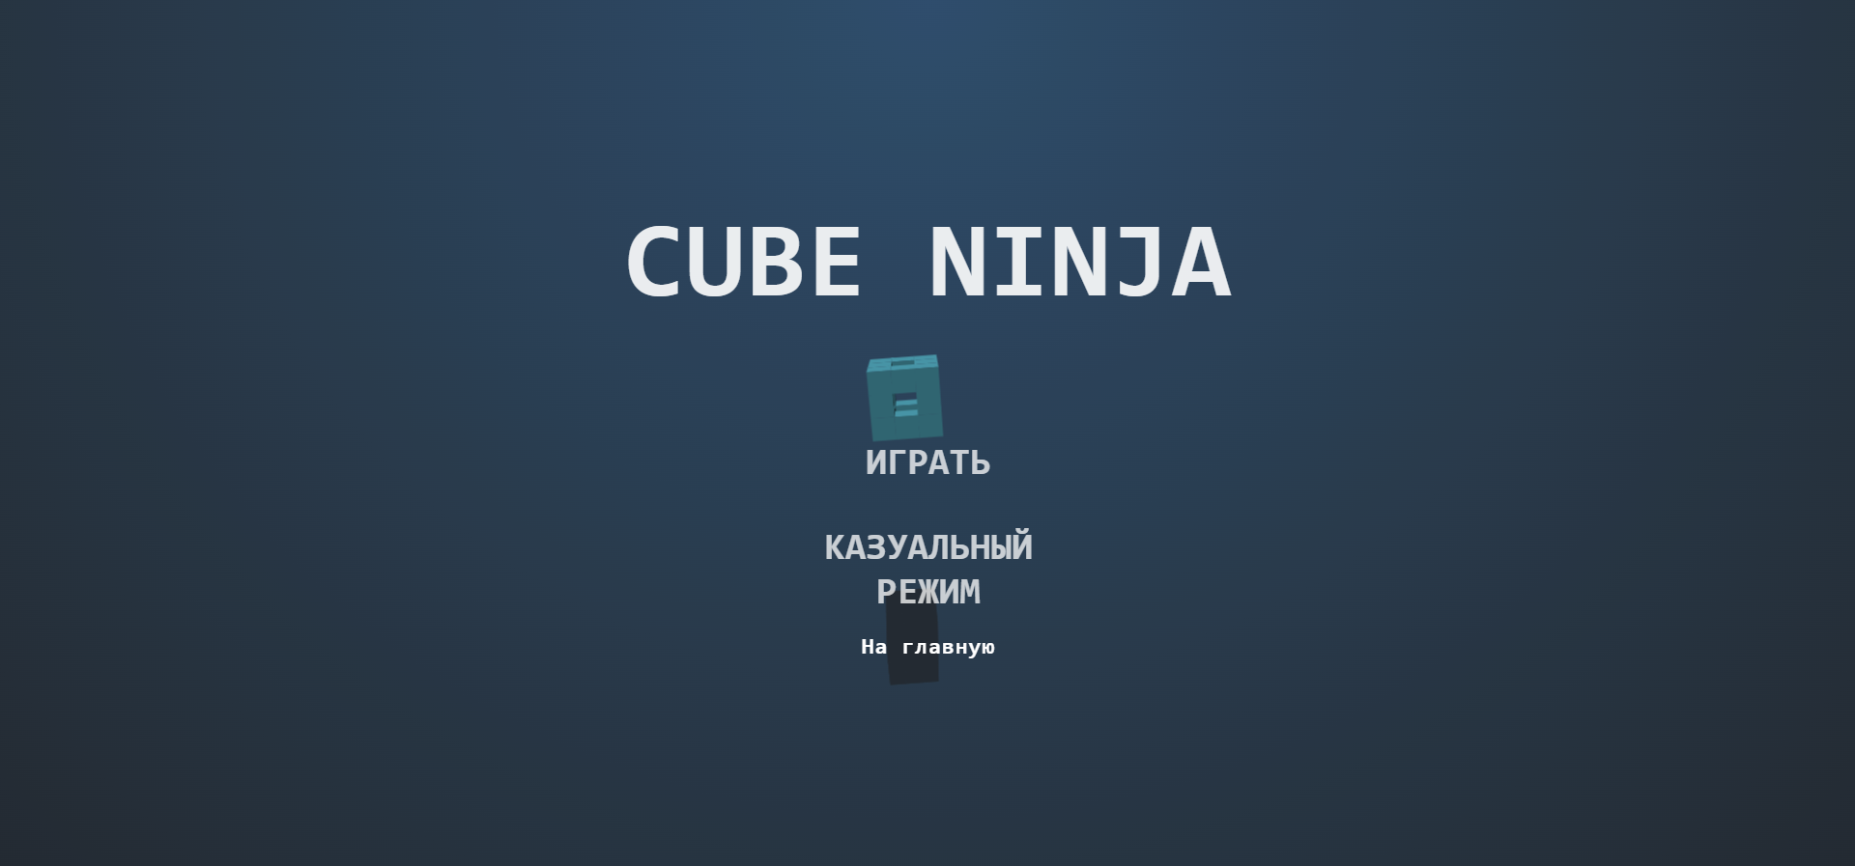
Игры
Шахматы
Cube Ninja
Змейка

Slide 7
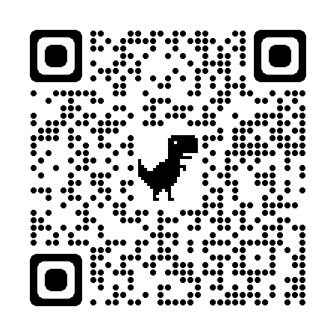
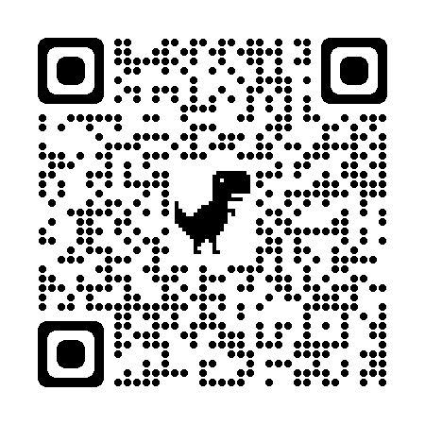
Попробовать прямо сейчас
QR-код на основную страницу
QR-код на бота в Telegram

Slide 8
С 8 марта!

